Slide 1
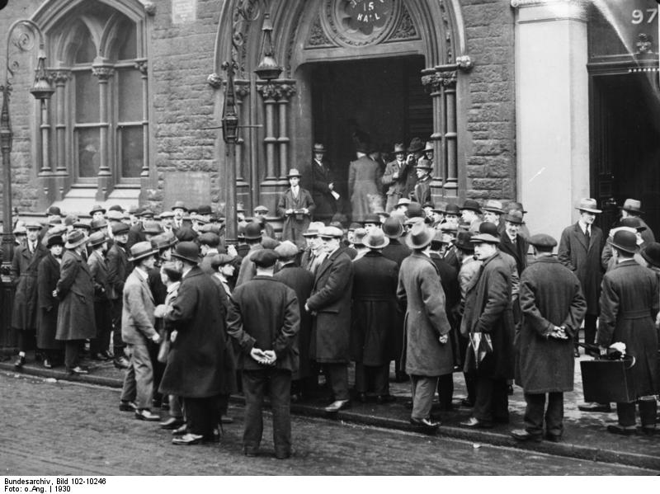
Heddiw, byddwn ni'n trafod Prydain yn yr 1930au.
Amcanion dysgu
Rhagfynegi dysgu
Categoreiddio newidiadau
Egluro newidiadau

Slide 2
Yr 1930au
Pethau rydych chi'n gwybod a allai gael effaith.
Cwestiynau rydych chi eisiau atebion iddyn nhw.
Cyn | Yn ystod

Slide 3
Edrychwch ar y wybodaeth.
Pa fath o gwestiynau gallech chi eu creu?

Slide 4
Notes:
Wrth deithio o'r blwch uchaf ar y chwith i'r blwch gwaelod ar y dde, datblygir cwestiynu mwy manwl a disgwylir ymatebion mwy manwl hefyd.
Annog y disgyblion i lunio eu cwestiynau eu hunain gan ddewis un gair o'r golofn chwith wedi'i ddilyn gan air o'r rhes uchaf.
Er enghraifft
What Is… the time / the name of… etc
When Will… the reaction stop if I use X grams of Y?
How Might… we use photosynthesis to overcome the impact of burning fossil fuels?
Deunydd ActiveX a dyluniad gan Jon Haines @mr_haines
Wedi'i ysbrydoli gan – a diolch i – @johnsayers

Slide 5
Mae lefel anhawster cyffredinol y cwestiynau yn cynyddu... fel arfer mae cwestiwn "What is?" yn haws i'w greu ac i'w ateb na chwestiwn "How might?".
Notes:
Wrth deithio o'r blwch uchaf ar y chwith i'r blwch gwaelod ar y dde, datblygir cwestiynu mwy manwl a disgwylir ymatebion mwy manwl hefyd.
Annog y disgyblion i lunio eu cwestiynau eu hunain gan ddewis un gair o'r golofn chwith wedi'i ddilyn gan air o'r rhes uchaf.
Er enghraifft
What Is… the time / the name of… etc
When Will… the reaction stop if I use X grams of Y?
How Might… we use photosynthesis to overcome the impact of burning fossil fuels?
Deunydd ActiveX a dyluniad gan Jon Haines @mr_haines
Wedi'i ysbrydoli gan – a diolch i – @johnsayers

Slide 6
Sut roedd Prydain yn newid yn ystod yr 1930au?
Terfyn amser yr arholiad = 30 munud
Cynlluniwch eich ateb, meddyliwch am y sgiliau y bydd eu hangen arnoch chi.
Y terfyniadau.
Y wybodaeth sydd ei hangen.

Slide 7
Cyfnewid
Pethau Da (WWW = What Went Well)
Awgrymiadau (EBI = Even Better If)

Slide 9
Cydnabyddiaeth
Unemployed people in front of a workhouse in London 1930, Wikipedia Creative Commons

